Slide 1
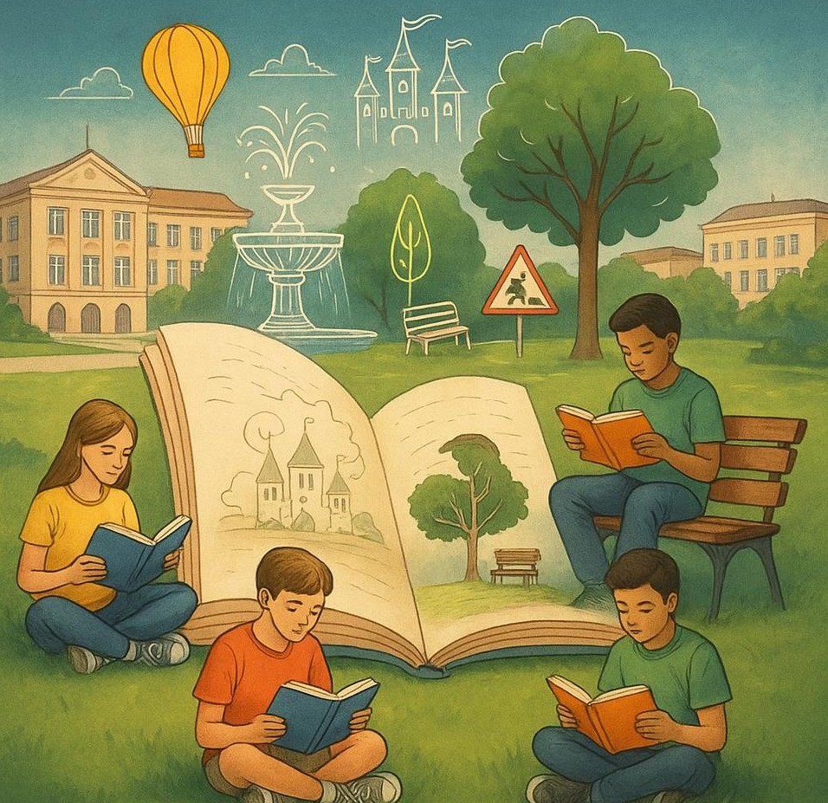

Форум „Градът като учебна площадка. Използване на градската
среда за модерно и качествено образование“
„Четем за теб, за нас, за всички“ или
когато градът се превръща в
класна стая
Мариела Теодорова Пенова Кремена Петрова Методиева
Второ основно училище
„Никола Йонков Вапцаров“,
България, гр. Варна

Slide 2
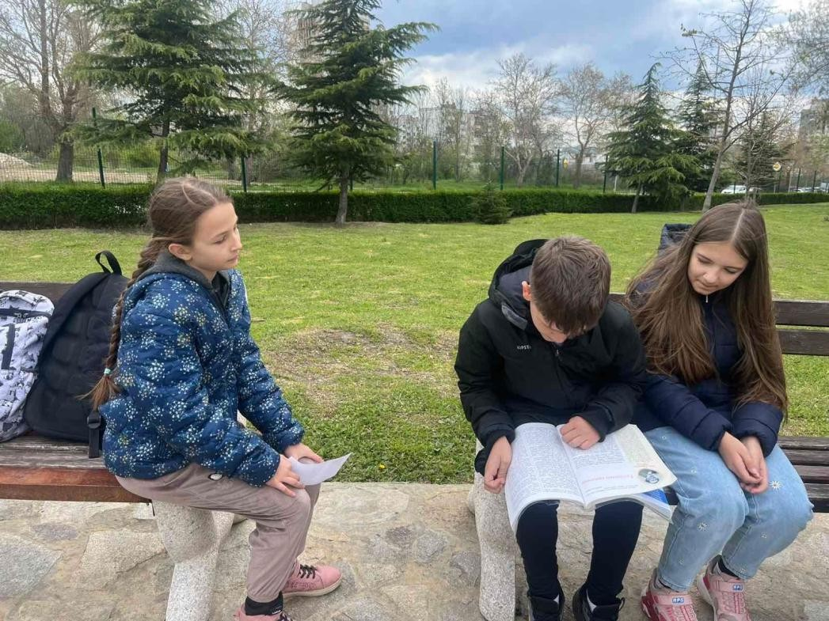
Пейка, приказка и няколко усмивки – така започна всичко…
В един обикновен ден, в един обикновен парк, се случи нещо необикновено.
Учениците превърнаха пейките в сцени, а себе си – в разказвачи на приказки.
С думи и сърце, те зарадваха
непознати, които спряха само за
малко, но си тръгнаха с усмивка.
Така литературата напусна стените
на класната стая и стана мост между поколенията, хората и емоциите.

Slide 3
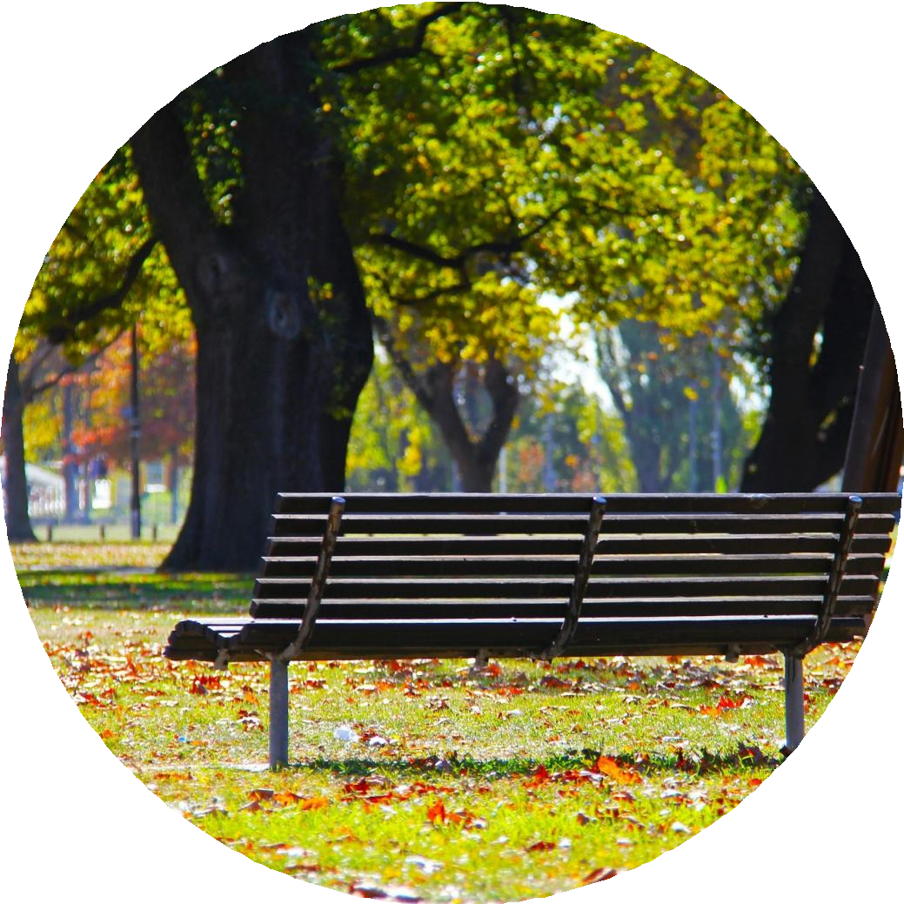
📅 Кога?
07. – 11. април 2025 г.
По случай Международния ден на детската книга
(02.04.)
и Световния ден на книгата и авторското право (23.04.)
🌍Къде?
Второ основно училище „Никола Йонков Вапцаров“ – гр.
Варна.
В класните стаи, по коридорите, в библиотеката, и дори… в парк „Възраждане“!
Защо?
За да събудим любов към четенето чрез преживяване.
За да превърнем приказките в лични срещи с публиката.
За да покажем, че училището може да излезе в града и да създава вълшебства.
За да докажем, че всяко дете носи в себе си глас, който
заслужава да бъде чут.

Slide 4
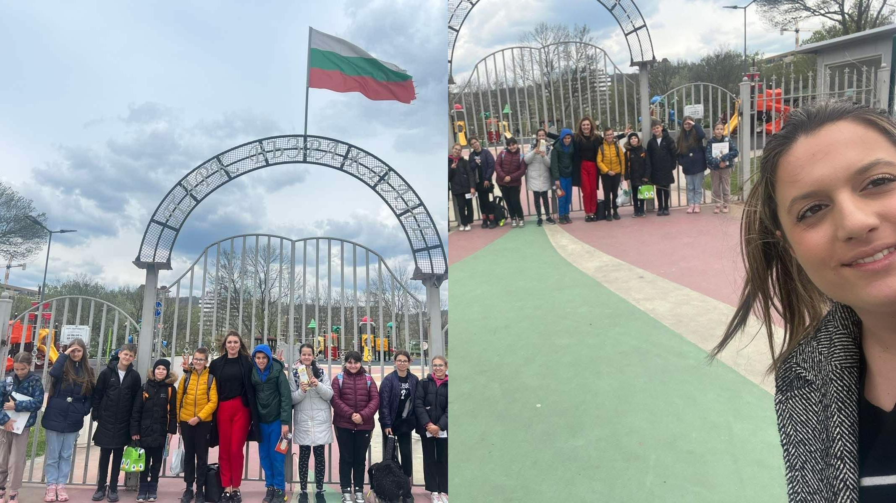

Slide 5

Нашата инициатива и „Градът като учебна площадка.“
„Ученето не е място. То е преживяване.“
Децата прилагаха
знанията си в
реални
комуникативни ситуации.
Ученето се случи извън
класната стая –
сред хора, природа и живот.
Формирахме ценности като емпатия,
инициативност
и културна ангажираност.
Доказахме, че модерното образование може да бъде достъпно, приятно и общностно.
Превърнахме парка в естествена
среда за учене.
„Няма по-естествена класна стая
от живота сред хората.“

Slide 6
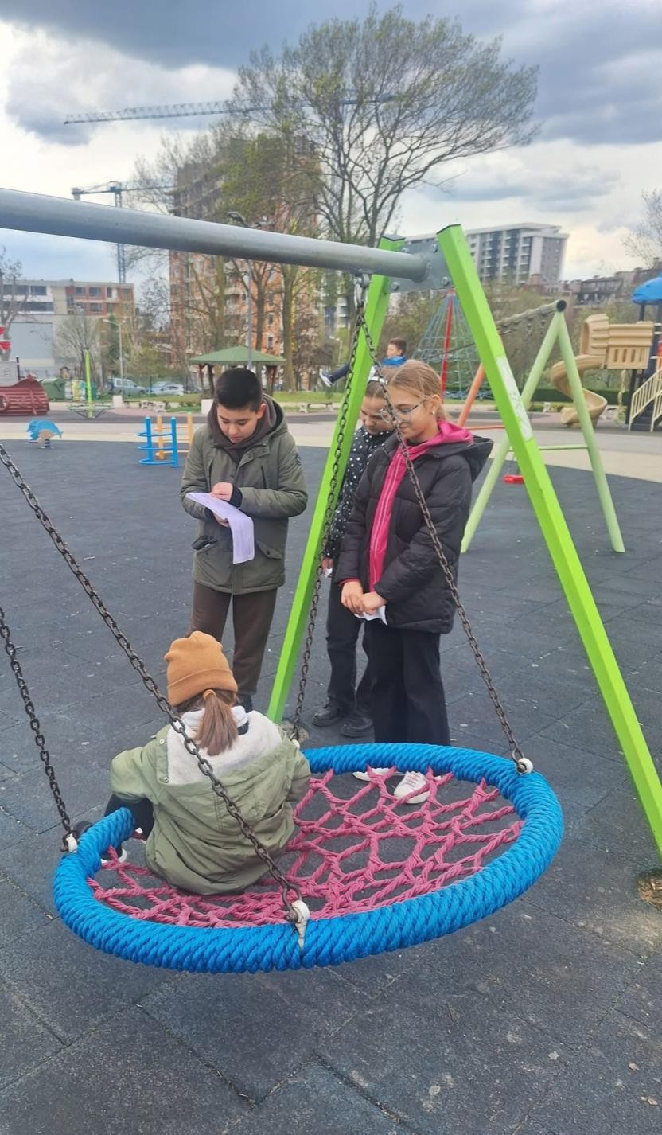
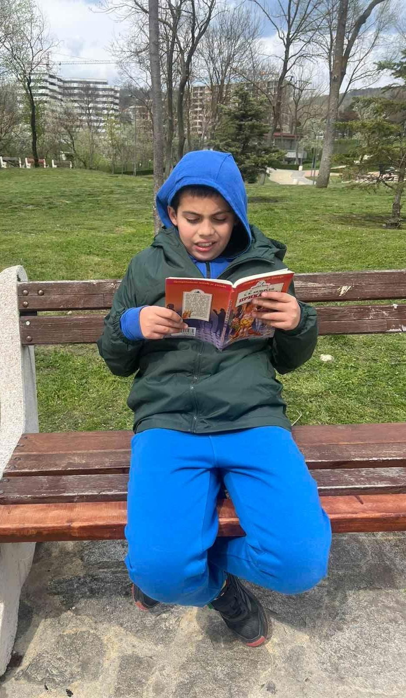
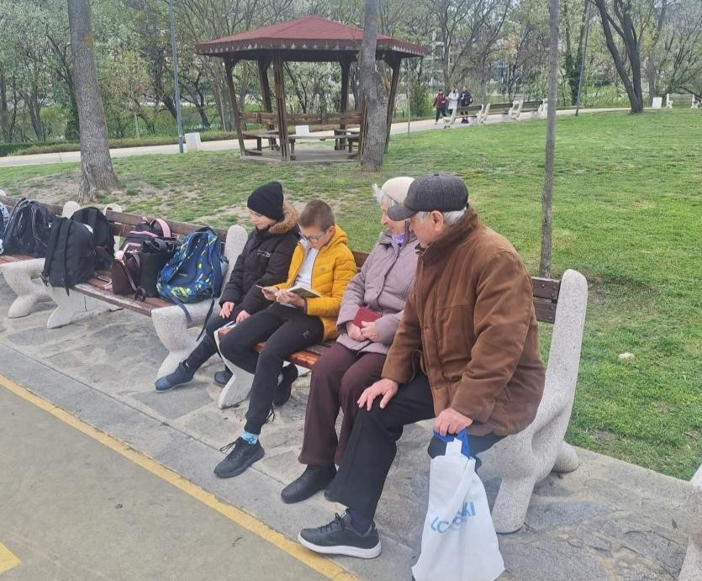
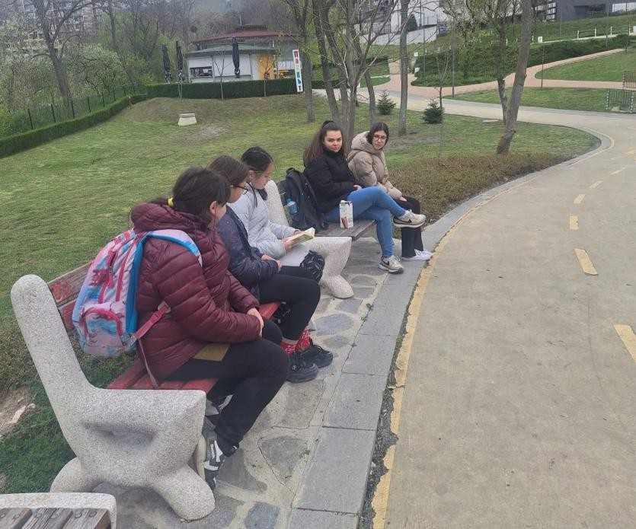

Slide 7
НАШИЯТ ГРАД ВАРНА-УЧИЛИЩЕ БЕЗ СТЕНИ
В музеите
1
Галерията
2
Библиотеката
3
Обсерваторията
4

Slide 8
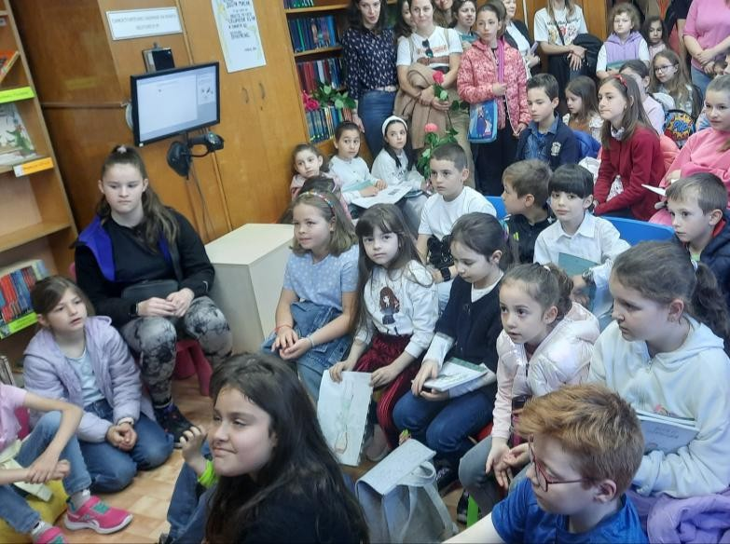
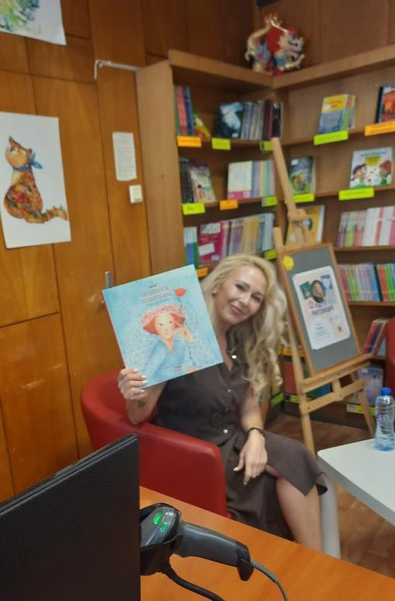
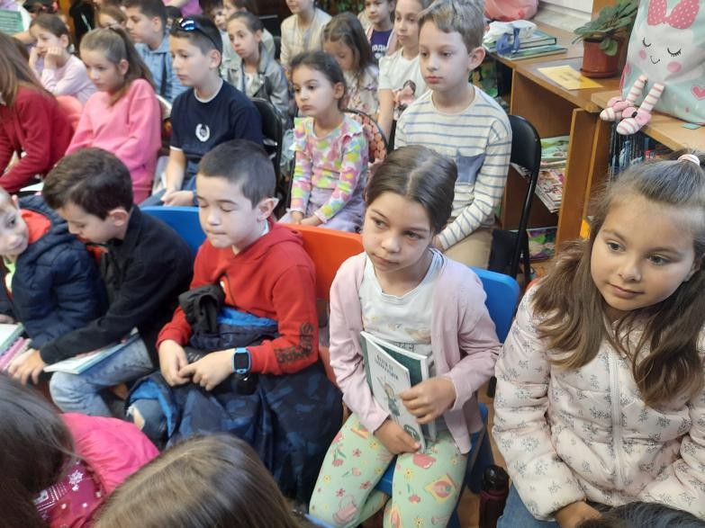
Нашата следваща класна стая
Градска библиотека „П. Славейков“-детски отдел
Среща с писател- вдъхновение сред книгите
Учениците от 1.в клас посетиха Детския отдел на Регионалната библиотека, където ги посрещнаха с топлота и книги. Най-
вълнуващ беше моментът със специалната
гостенка – детската писателка Катя
Антонова. Тя сподели как се раждат историите и какво я вдъхновява да пише. Децата слушаха с интерес, задаваха въпроси и получиха автографи. Срещата събуди любопитство към книгите и
желание един ден сами да напишат приказка.

Slide 9
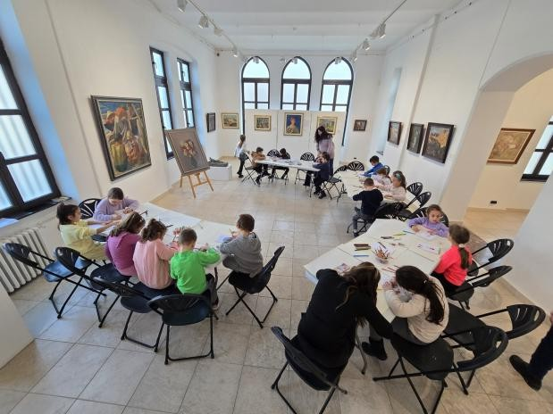
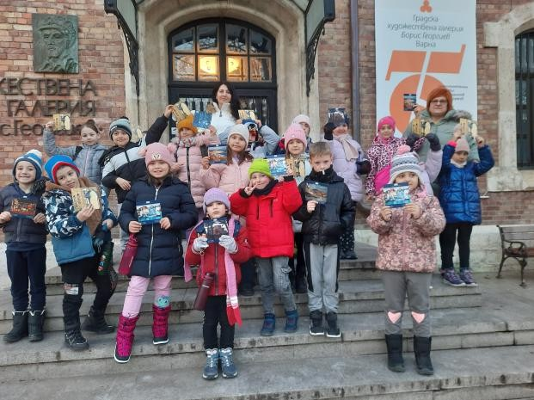
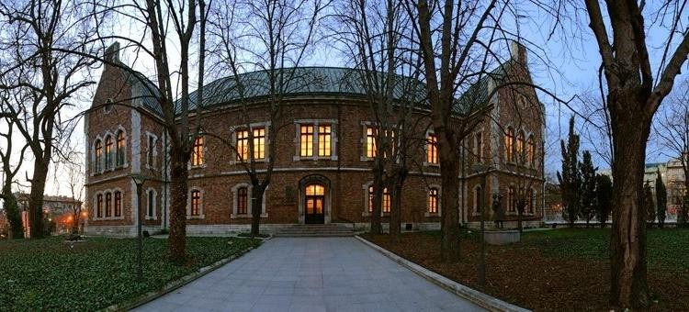
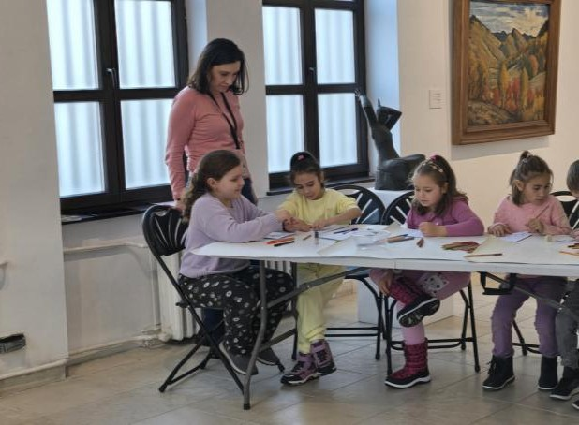
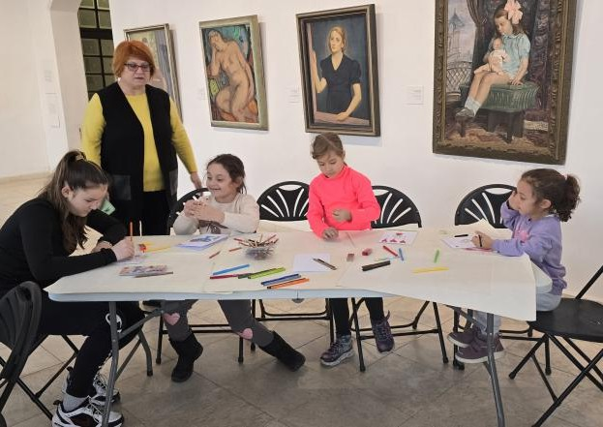
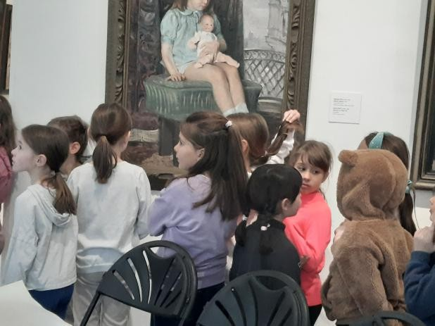
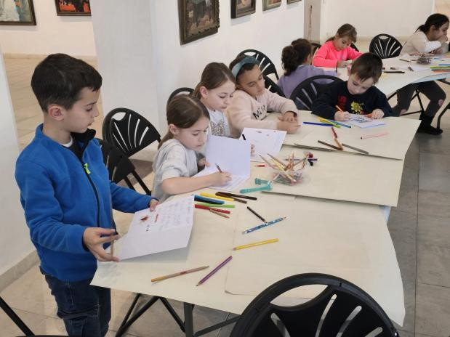
Художествена галерия-гр.Варна
Малките първокласници посетиха Художествената галерия, където се
запознаха с творби на художници и откриха света на изкуството.
Разгледаха с
любопитство, цветовете, творбите и посланията на картините. Направиха първи стъпки към обичта и разбирането към
изкуството.
5

Slide 10
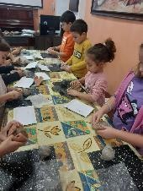
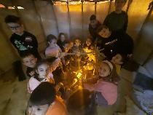
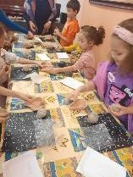
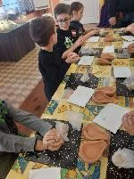
Място | Тематика | Какво научих
Археологичес ки музей- Учебен център | „ Миналото оживява“ | Древните цивилизации и изработиха старинна лампа
Градска художествена галерия | „Свят на цветове и форми“ | Картичка за мама
Обсерватория и планетариум | „Космос и галактики“ | Планетни съзвездия във Вселената
Опера | „Оперни тайни“- детски мюзикъл- “Мечо Пух“ | Магията на оперното изкуство-път и сцена
Съвместна извяа с ДГ №1 „Светулка“ | „Добротворство“ | Примерът на по- големите
Градска библиотека „П.Славейков“ -детски отдел | Приказен сват- среща с писателката Катя Антонова | Пътят на въображението разкрива нови вълшебни светове

Slide 11
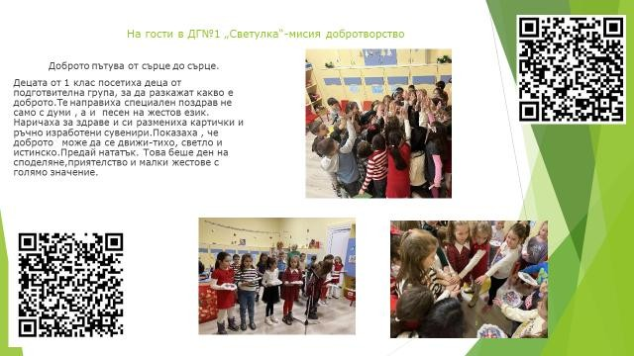
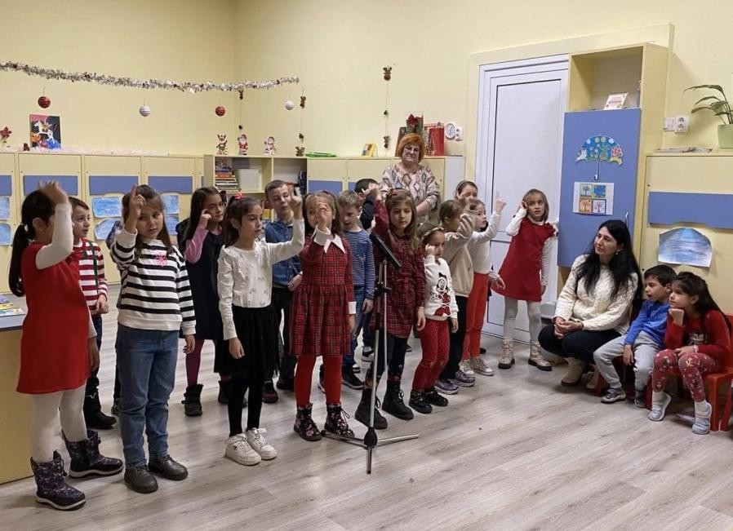
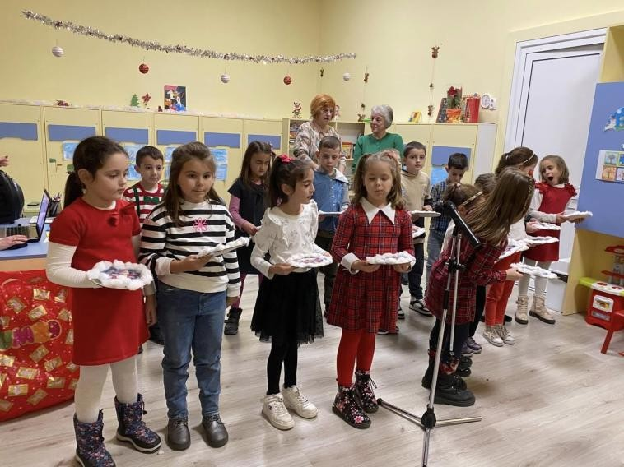
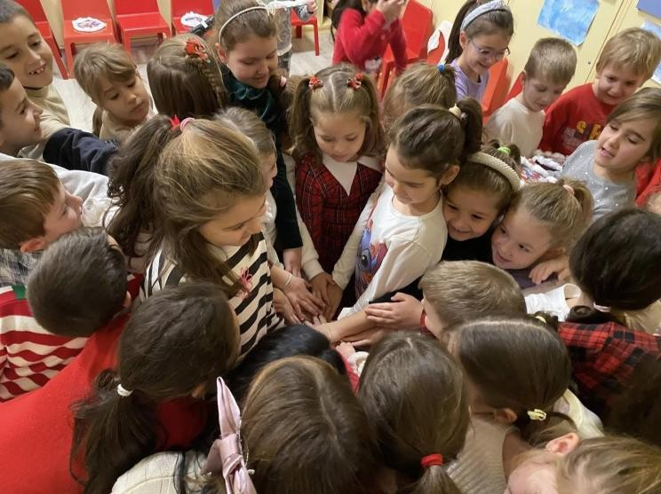
Да запалим по-малките от нас
Доброто пътува от сърце до сърце.
Децата от 1. клас посетиха деца от
подготвителна група, за да разкажат какво е доброто. Те направиха специален поздрав не само с думи, а и песен на жестов език.
Наричаха за здраве и си размениха картички и
ръчно изработени сувенири. Показаха, че
доброто може да се движи-тихо, светло и истинско. Предай нататък. Това беше ден на споделяне, приятелство и малки жестове с голямо значение.

Slide 12
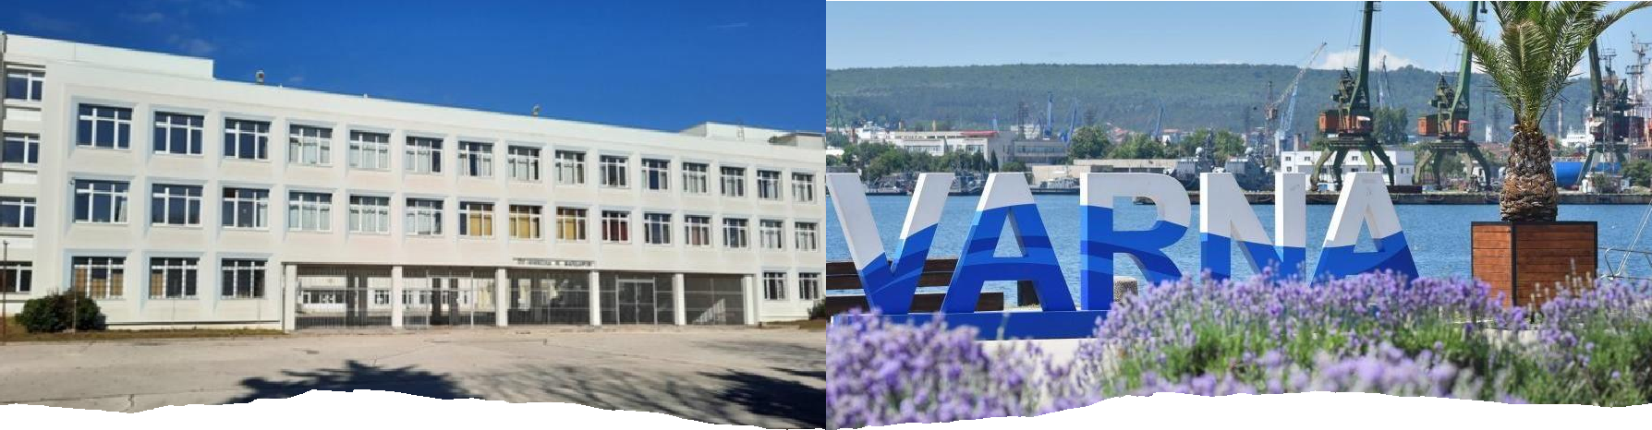
Нашите инициативи показаха, че образованието може да напусне
класната стая, без да губи нищо от стойността си – напротив, да се превърне в източник на нови възможности.
Градът не е извън
училището – той е негово продължение.
БЛАГОДАРИМ ЗА ВНИМАНИЕТО!

